Slide 1
Ingeniería de Software II
Tipos de prueba

Slide 2
Prueba del software
La etapa de Prueba no es la primera instancia en que se localizan defectos.
Se ha visto que la revisión de requerimientos y el diseño contribuyen a descubrir los problemas (defectos) en las etapas tempranas.

Slide 3
Prueba del software
¿Qué significa que el software ha fallado?
El software no hace lo que especifican los requerimientos
Posibles razones:
Especificación errónea.
Requerimientos imposibles con las estructuras previstas.
Defectos en diseño del sistema.
Defectos en diseño del programa.
Defectos en código.

Slide 4
Tipos de Defecto
Algorítmicos
Ej. : No inicializar variables
De sintaxis
Ej. : Confundir un 0 por una O
De precisión
Ej. : Fórmulas no implementadas correctamente
De documentación
Ej. : Documentación no acorde con lo que hace el software
De sobrecarga
Ej. : El sistema funciona bien con 100 usuarios pero no con 110.

Slide 5
Tipos de Defecto
De capacidad
Ej. : El sistema funciona bien con ventas <1.000.000
De coordinación o sincronización
Ej.: Comunicación entre procesos con fallas
De rendimiento
Ej.: Tiempo de respuesta inadecuado.
De recuperación
Ej. : No volver a un estado normal luego de una falla
De relación hardware-software
Ej.: Incompatibilidad entre componentes
De estándares
Ej. : No cumplir con la definición de estándares y procedimientos

Slide 6
Clasificación ortogonal de Defectos
Los defectos se han organizado en categorías.
Primeramente se debe identificar si es un:
Defecto por omisión (resulta cuando algún aspecto clave del código falta).
Ej: variable no inicializada.
Defecto de cometido (resulta cuando algún aspecto es incorrecto).
Ej: variable inicializada con un valor erróneo.

Slide 7
Clasificación ortogonal de Defectos
Pfleeger Cap. 8
Tipo de defecto | Significado
Función | Afecta la capacidad, interfaces.
Interfaz | Afecta a la interacción con otros componentes.
Comprobación | Afecta la lógica del programa.
Asignación | Afecta la estructura de datos.
Sincronización | Involucra sincronización de recursos compartidos y de tiempo real.
Construcción | Ocurre debido a problemas en repositorios, gestión de cambios o control de versiones.
Documentación | Afecta a publicaciones.
Algoritmo | Involucra la eficiencia o exactitud de un algoritmo.

Slide 8
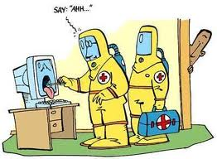
Prueba del software
¿Cuál es el primer objetivo de la prueba?
Diseñar pruebas que saquen a la luz diferentes clases de errores, haciéndolo en la menor cantidad de tiempo y esfuerzo.
¿Cuándo una prueba tiene éxito?
Cuándo descubre errores

Slide 9
Objetivos y Beneficios de las Pruebas del Software
Descubrir errores antes que el software salga del ambiente de desarrollo
Detectar un error no descubierto hasta entonces.
Bajar los costos de corrección de errores en la etapa de mantenimiento
Pressman Cap. 17

Slide 10

Principios de la Prueba
A todas las pruebas se les debería poder hacer un seguimiento hasta los requisitos del cliente.
Las pruebas deberían planificarse mucho antes de que empiecen.
Es aplicable el principio de Pareto. El mismo dice que "el 80% de los errores de un software es generado por un 20% del código de dicho software, mientras que el otro 80% genera tan sólo un 20% de los errores".

Slide 11

Principios de la Prueba
Las pruebas deberían empezar por «lo pequeño» y progresar hacia «lo grande»
Es importante asegurarse que se han aplicado (probado) todas las condiciones a nivel de componente.
Para ser más eficaces, las pruebas deberían ser realizadas por un equipo independiente.
Pressman Cap. 17

Slide 12
¿Quién realiza las pruebas?
Varios factores justifican un equipo independiente de pruebas, entre ellos:
Evitar el conflicto entre la responsabilidad por los defectos y la necesidad de descubrir defectos
Llevar a cabo las pruebas concurrentemente con la codificación.
Los desarrolladores deben colaborar y corregir los errores.

Slide 13
Pruebas del Software
Lamentablemente .... “La prueba NO puede asegurar la ausencia de defectos”
Se intentan buscar Casos de Prueba que permitan encontrar errores

Slide 14
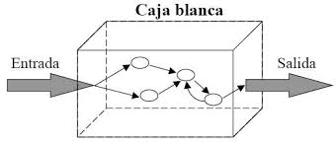
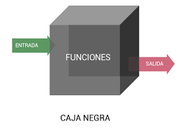
Tipos de Prueba del Software
La prueba de caja blanca se basa en el minucioso examen de los detalles procedimentales. Se comprueban los caminos lógicos del software proponiendo casos de prueba que ejerciten conjuntos específicos de condiciones y/o bucles.
La prueba de caja negra se refiere a las pruebas que se llevan a cabo sobre la interfaz del software.

Slide 15
Tipos de Prueba
¿En qué momento se pueden definir los casos de prueba?
Ejemplo 1: Tengo una función del sistema que busca un número en una secuencia de números y devuelve la
posición en la que se encuentra (-1 si no lo encuentra)
¿Qué valores podemos definir como casos de prueba para el ejemplo 1?
¿Por qué?
¿Cuántos valores debemos probar?
¿Cuándo lo podemos probar efectivamente?
Notes:
Particiones de equivalencia:
 valorBuscado está en la secuencia / valorBuscado no está en la secuencia
 La secuencia tiene elementos / La secuencia no tiene elementos

Slide 16
Tipos de Prueba
¿Qué probarían en este código?
¿Por qué?
¿Qué valores debemos probar?
Ejemplo 2:
Procedure eliminarValor (var pri: Lista; n:integer);
Var pos,ant:lista;
Begin
pos:= pri; ant:= pri; ok:= false;
while (pos <> nil) and (not ok)do
if (pos^.datos = n) then ok:= true
else begin
ant:=pos;
pos:= pos^.sig;
end;
¿Cómo garantizamos que recorrimos todos los caminos posibles?
if (ok=true) then
begin
if (pos = pri) then
pri:= pos^.sig
else begin
ant^.sig:= pos^.sig
dispose (pos);
end;
End;

Slide 17
Caja Negra

Slide 18
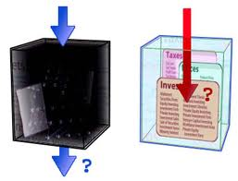
Tipos de Prueba Caja Negra (o Cerrada)
También denominada prueba de comportamiento, se centran en los requisitos funcionales del software.
Intenta descubrir diferentes tipos de errores que los métodos de caja blanca.

Slide 19
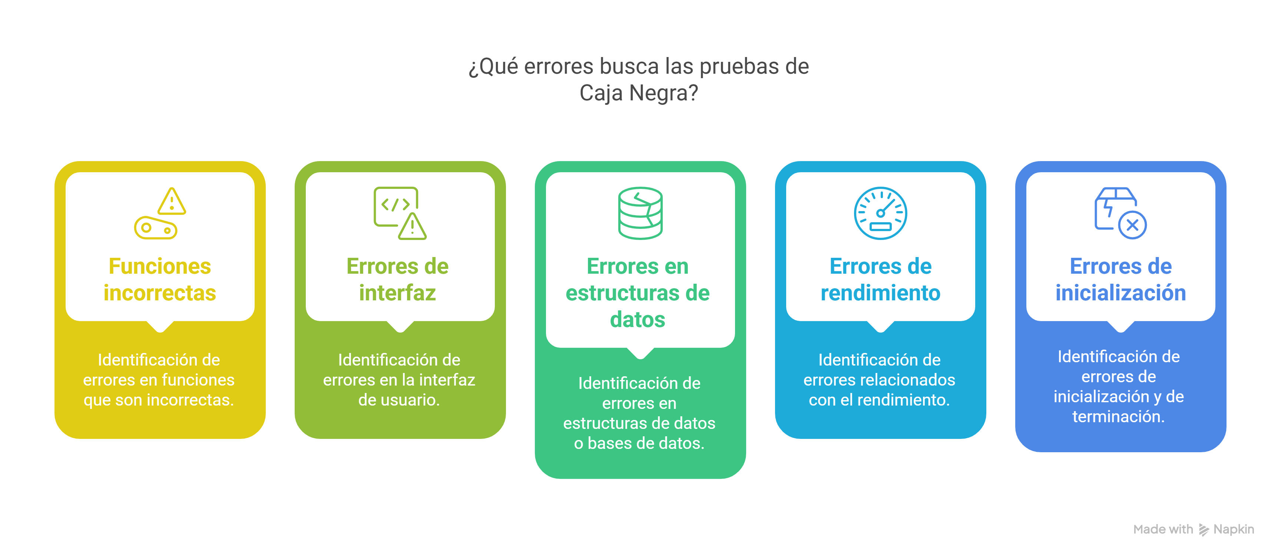
Tipos de Prueba Caja Negra (o Cerrada)

Slide 20

Prueba De Partición Equivalente
El diseño de los casos de prueba se basa en una evaluación de las clases de equivalencia para una condición de entrada.
Una clase de equivalencia representa un conjunto de estados válidos o no válidos para condiciones de entrada.
Una condición de entrada es un valor numérico específico, un rango de valores, un conjunto de valores relacionados o una condición lógica.
Pressman Cap.17

Slide 21
Prueba De Partición Equivalente - Definición
Si una condición de entrada especifica un rango, se define una clase de equivalencia válida y dos no válidas.
Si una condición de entrada requiere un valor específico, se define una clase de equivalencia válida y dos no válidas.
Si una condición de entrada especifica un elemento de un conjunto, se define una clase de equivalencia válida y una no válida.
Si una condición de entrada es lógica, se define una clase de equivalencia válida y una no válida.
Pressman Cap.17

Slide 22
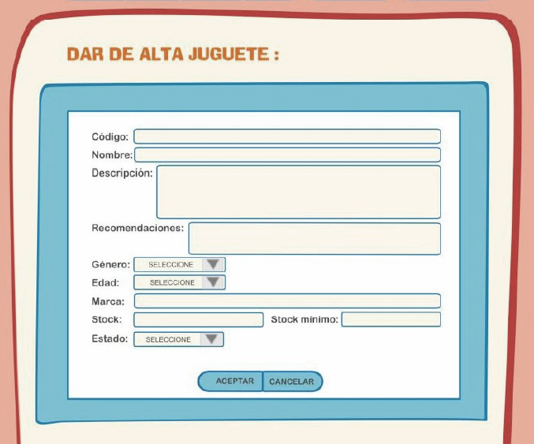
Prueba De Partición Equivalente Ejemplo: Dar de alta un Juguete
Dato | Tipo
Código | entero positivo
Nombre | string 20
descripción | string 256
Recomendaciones | string 512
Genero | enumerativo (masculino, femenino, no binario)
Edad | rango 0..120
Marca | string 25
Stock | entero
stock mínimo | entero positivo
Estado | enumerativo (normal, oferta, novedoso)

Slide 23
Identificación de las clases de equivalencia.
Condición de entrada | Clases de equivalencia válidas | Clases de equivalencia inválidas
código | 0<= código <= 9999 | código <0 código > 9999
nombre | 1 a 20 caracteres | 0 caracteres; mas de 20 caracteres;
descripción | 0 a 256 caracteres | mas de 256 caracteres
recomendaciones | 0 a 512 caracteres | mas de 512 caracteres
genero | masculino femenino | otra cadena de caracteres;
stock | Número entero | Caracteres no dígitos;

Slide 24
Análisis de Valores Límite (AVL)
Los errores tienden a darse más en los límites del campo de entrada que en el «centro».
Por ello, se ha desarrollado el análisis de valores límites (AVL) como técnica de prueba.
Complementa a la partición equivalente. En lugar de seleccionar cualquier elemento de una clase de equivalencia, el AVL selecciona los casos de prueba en los «extremos» de la clase. En lugar de centrarse solamente en las condiciones de entrada, el AVL obtiene casos de prueba también para el campo de salida
Sommerville, I. (2016). Software Engineering (10th ed.). Pearson.

Slide 25
Caja Negra: Análisis de Valores Límite
Casos de prueba en los bordes de las clases:
Para una condición de entrada de rango entre a y b probar: a, b, <a y >b.
Para una salida de rango entre a y b: utilizar casos de prueba que generen valor de salida a y b
Probar las estructuras de datos internas en sus límites.
Sommerville, I. (2016). Software Engineering (10th ed.). Pearson.

Slide 26
Caja Blanca

Slide 27

Tipos de Prueba Caja Blanca (o Cristal o Abierta)
Deriva casos de prueba de la estructura de control, para verificar detalles procedimentales. Mediante los métodos de prueba de caja blanca, el ingeniero del software puede obtener casos de prueba que garanticen que se ejercita por lo menos una vez todos los caminos independientes de cada módulo.
ejerciten todas las decisiones lógicas .
ejecuten todos los bucles en sus límites..
ejerciten las estructuras internas de datos
para asegurar su validez.
Pressman Cap. 17

Slide 28
Tipos de Prueba Caja Blanca (o Cristal o Abierta)
El flujo lógico de un programa a veces no es nada intuitivo, lo que significa que nuestras suposiciones intuitivas sobre el flujo de control y los datos nos pueden llevar a tener errores de diseño que sólo se descubren cuando comienza la prueba del camino.
¿Por qué realizarlas?
Los casos especiales son los más factibles de error
Los errores tipográficos son aleatorios
El flujo de control intuitivo es distinto del real

Slide 29
Prueba Del Camino Básico
Es una técnica propuesta por Tom McCabe. Permite al diseñador de casos de pruebas obtener una medida de la complejidad lógica y usarla como guía para la definición de caminos de ejecución.
Los casos de prueba obtenidos garantizan que se ejecuta al menos una vez cada sentencia del programa.
Notes:
1. Dibujar el grafo de flujo correspondiente al código o el diseño
2. Determinar la complejidad ciclomática del grafo resultante
3. Determinar un conjunto básico de caminos linealmente independientes
4. Preparar los casos de prueba que forzarán la ejecución de cada camino del conjunto básico
5. Ejecutar cada caso de prueba y comparar los resultados obtenidos con los esperados

Slide 30
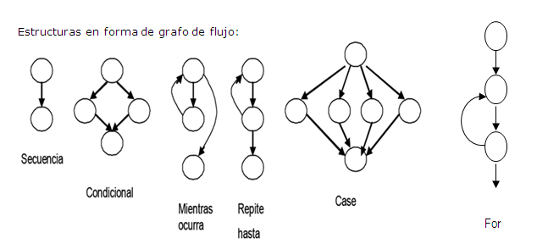
Prueba Del Camino Básico – Notación de grafo

Slide 31
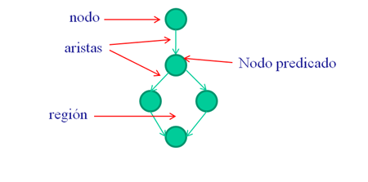
Prueba Del Camino Básico
Cada nodo que contiene una condición se denomina nodo predicado y está caracterizado porque dos o más aristas emergen de él.
Cada círculo, denominado nodo del grafo de flujo, representa una o más sentencias procedimentales.
Las flechas del grafo de flujo, denominadas aristas o representan flujo de control.
Una arista debe terminar en un nodo.
Las áreas delimitadas por aristas y nodos se denominan regiones. Cuando contabilizamos las regiones incluimos el área exterior del grafo, contándolo como otra región más.

Slide 32
Prueba Del Camino Básico – Complejidad ciclomática
La complejidad ciclomática
es una métrica del software que proporciona una medición cuantitativa de la complejidad lógica de un programa.
define el número de caminos independientes del conjunto básico de un programa y nos da un límite superior para el número de pruebas que se deben realizar para asegurar que se ejecuta cada sentencia al menos una vez.
Un camino independiente es cualquier camino del programa que introduce, por lo menos, un nuevo conjunto de sentencias de proceso o una nueva condición.

Slide 33
Prueba Del Camino Básico
Complejidad ciclomática :
1. V(g)=Cantidad de regiones del grafo ó
2. V(g)= A - N + 2 ó
3. V(g)= P + 1
La complejidad ciclomática debe medirse con las tres formulas de manera de verificar su exactitud.

Slide 34
Prueba Del Camino Básico – Pasos para crear la prueba
Dibujar el grafo de flujo correspondiente.
Determinar la complejidad ciclomática.
Determinar un conjunto básico de caminos independientes.
Preparar los casos de prueba que forzarán la ejecución de cada camino del conjunto.
Ejecutar cada caso de prueba y comparar los resultados obtenidos con los esperados.

Slide 35
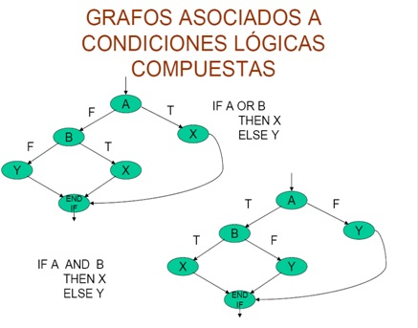
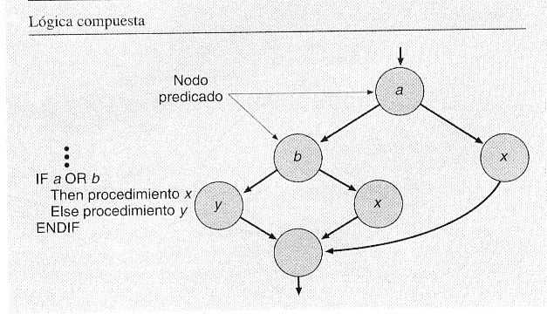
Prueba Del Camino Básico
Condiciones compuestas: OR, AND

Slide 36
Prueba Del Camino Básico
Procedure Ordenar
(1) do while not eof() begin
(2) leer registro;
(3) if (campo 1 de registro = 0)
(4) then procesar registro
Guardar en buffer;
Incrementar contador;
(5) else if (campo 2 de registro = 0)
(6) then reiniciar contador
(7) else
procesar registro;
Guardar en archivo;
(8) endif
(9) endif
(10) end;
1
2
3
5
4
6
7
8
9
10

Slide 37
Prueba Del Camino Básico
Regiones : 4
Nodos : 10
Aristas : 12
Nodos Predicados : 3
V(G) : A-N+2 = 12-10+2 = 4
V(G) : NP+1 = 3+1 =4
V(G) : R = 4
1
2
3
5
4
6
7
8
9
10

Slide 38
Prueba Del Camino Básico
programejcaracteres;
usescrt;
var
car: char; canta: integer;cantPal: integer;
priCar, ultCar: char;
cantCar: integer;
begin
canta:= 0; cantPal:=0;
read(car);
while(car <> '.') do begin
cantPal:= cantPal + 1;
priCar:=car;
cantCar:=0;
while(car <> ' ') and (car <> '.') do begin
if(car = 'a') then
canta:= canta+1;
cantCar:= cantCar +1;
ultCar:=car;
read(car);
end;
while(car = ' ') do read(car);
end;
writeln('Cantidad de letras a ', canta);
writeln('Cantidad de palabras ',cantPal);
end.

Slide 39
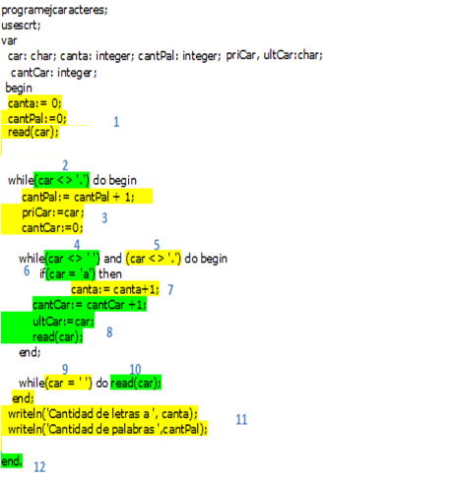
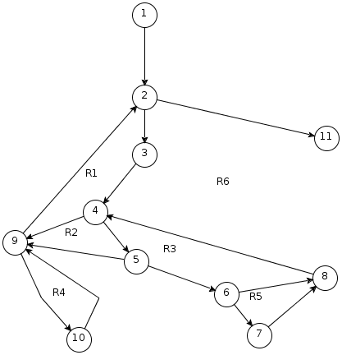
Prueba Del Camino Básico
12

Slide 40
Prueba Del Camino Básico – Complejidad ciclomática
Regiones : 6
Nodos : 12
Aristas : 16
Nodos Predicados : 5
V(G) : A-N+2 = 16-12+2 = 6
V(G) : NP+1 = 5+1 =6
V(G) : R = 6
12

Slide 41
Prueba Del Camino Básico – Caminos linealmente independientes
Camino 1: 1-2-11-12
Camino 2: 1-2-3-4-9-2-11-12
Camino 3: 1-2-3-4-9-10-9-2-11-12
Camino 4: 1-2-3-4-5-9-2-11-12
Camino 5: 1-2-3-4-5-6-8-4-9-2-11-12
Camino 6: 1-2-3-4-5-6-7-8-4-9-2-11-12
12
Cualquier otro camino que se quiera recorrer ya fue probado previamente en alguno de los 6 caminos

Slide 42
Prueba Del Camino Básico – Casos de prueba
Caso de prueba del camino 1: 1-2-11-12
car= ‘.’
resultados esperados: canta = 0, cantPal=0
Caso de prueba del camino 2: 1-2-3-4-9-2-11-12
car= ‘ ’
resultados esperados: canta = 0, cantPal=0
Caso de prueba del camino …..
12

